Slide 1
2D게임프로그래밍 2차 발표
2024180002 강석주

Slide 2
프로젝트 개발 진행 상황 – 평균 67.5%
주차 |  |  | 진행률
1주 | 계획 | 리소스 확보 및 스킬 데미지, 체력 등의 값 책정
 | 결과 | 완료 | 100%
2주 | 계획 | 전투 배경, 체력바 화면 출력
 | 결과 | 완료 | 100%
3주 | 계획 | 캐릭터 객체 생성 및 움직임 구현
 | 결과 | 캐릭터 화면 출력 완료 | 70%
4주 | 계획 | 캐릭터 움직임 구현
 | 결과 | 미완료 | 0%
5주 | 계획 | 캐릭터 상호작용 구현 (충돌처리)
6주 | 계획 | 피격 시 화면 및 캐릭터 움직임 구현
7주 | 계획 | 스킬에 따른 스탠드 발동 구현
8주 | 계획 | 시작 화면 구현, 부족한 부분 보완
9주 | 계획 | 버그 수정
Notes:
프로젝트 진행 상황입니다. 현재 평균 67.5% 정도 완료되었고, 1주차와 2주차는 모두 완료하였습니다. 3주차는 캐릭터 화면 출력까지 완료하였으나 리소스를 구하는 과정에 차질이 있어 캐릭터 움직임 부분이 아직 완성되지 않았습니다.

Slide 3
프로젝트 계획 수정 내용
주차 | 계획 내용
1주 | 리소스 확보 및 스킬 데미지, 체력 등의 값 책정
2주 | 전투 배경, 체력바 화면 출력
3주 | 리소스 보충, 캐릭터 화면 출력
4주 | 리소스 보충, 캐릭터 화면 출력
5주 | 캐릭터 움직임, 스킬 구현
6주 | 스킬 구현
7주 | 스킬에 따른 상호작용 및 충돌처리
8주 | 타격감 구현 및 상호작용 부분 보완
9주 | 시작 화면 구현, 버그 수정, 데미지 밸런스 조정
Notes:
이에 따라 수정된 계획 내용입니다. 지난 2주 간 문제가 되었던 리소스를 보충하는 시간이 필요해 계획을 수정하게 되었습니다. 앞으로는 캐릭터 움직임과 스킬에 전념할 수 있도록 전면적으로 수정했습니다. 이후 3주 간 스킬 및 충돌처리를 우선적으로 구현하고, 부가적인 사항은 그 이후에 구현하게 됩니다.

Slide 4
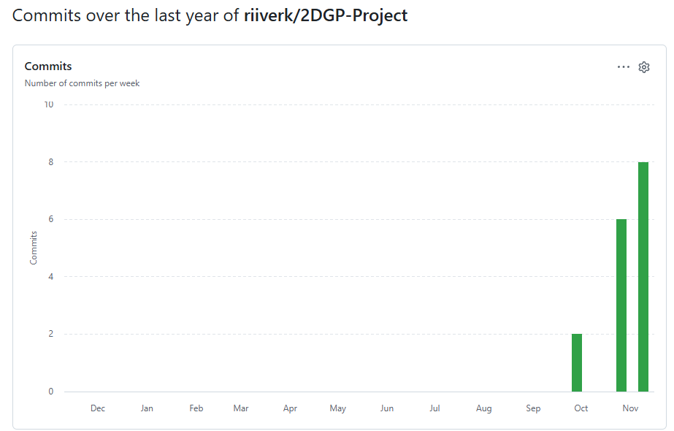
Github 커밋 통계
Notes:
깃허브 커밋 통계입니다.

